Slide 1
ΑΡΧΑΙΟΙ ΕΛΛΗΝΕΣ ΙΣΤΟΡΙΟΓΡΑΦΟΙ
ΞΕΝΟΦΩΝΤΟΣ ΕΛΛΗΝΙΚΑ

Slide 2
ΑΡΧΑΙΑ ΕΛΛΗΝΙΚΗ ΓΡΑΜΜΑΤΕΙΑ
ΠΟΙΗΣΗ
Επική
Λυρική
Δραματική
ΠΕΖΟΓΡΑΦΙΑ
Ιστοριογραφία
Ρητορική
Φιλοσοφία

Slide 3
Ιστοριογραφία Η επιστήμη
που καταγράφει
κατά χρονολογική σειρά
την εξέλιξη των γεγονότων
σε ένα ανθρώπινο σύνολο
μιας χρονικής περιόδου
Ιστορία
Τα γεγονότα
του παρελθόντος
όπως συνέβησαν

Slide 4
Προηγούμενες ιστορικές καταγραφές
Αίγυπτος, Βαβυλώνα, Ασσυρία: αρχεία ανακτόρων, ναών με διοικητικά έγγραφα και κείμενα με τα επιτεύγματα βασιλέων
Παλαιά Διαθήκη: Γεγονότα 1.300-400 π.Χ. Όχι αυστηρή καταγραφή ιστορικών γεγονότων αλλά «ομολογία πίστεως»
Κίνα: Καταγραφή διηγήσεων περιορισμένων στους αξιωματούχους της Κίνας.Η Ιστορία ως σύμβουλος της καθημερινής ζωής.

Slide 5
Η πρωτοτυπία των Ελλήνων ιστορικών  Διαμόρφωση επιστημονικής μεθόδου  Διαχωρισμός φανταστικού – πραγματικού  Κείμενα λογοτεχνικής αξίας

Slide 6
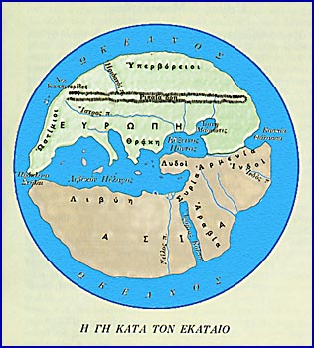
Αρχαϊκή Εποχή (7ος-6ος αι. π.Χ.) Ανάπτυξη της τέχνης και της φιλοσοφίας στις πόλεις της Μ.Ασίας. Πνευματικά επιτεύγματα της εποχής: γεωγραφία, εθνογραφία, φιλοσοφία, ιστορία.
Λογογράφοι Διονύσιος ο Μιλήσιος, Χάρων ο Λαμψακηνός, Ξάνθος ο Λυδός, Εκαταίος ο Μιλήσιος κ.ά.
Χαρακτηριστικά του έργου των λογογράφων  Καταγραφή προφορικών παραδόσεων, ταξιδιωτικές περιγραφές, καταγραφή εθίμων διαφόρων λαών  Μυθογραφία (καταγραφή μυθικών διηγήσεων)  Γενεαλογία: α) πίνακες γενεαλογικού δέντρου επιφανών οικογενειών β) Κατάλογοι αρχόντων, αξιωματούχων, νικητών αθλητικών αγώνων.

Slide 7
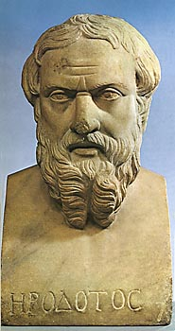
Ηρόδοτος ο Αλικαρνασσεύς ο πατέρας της Ιστορίας (5ος αι. π.Χ.)
η καταγραφή «μεγάλων και θαυμαστών έργων» για να μη λησμονηθούν τα επιτεύγματα Ελλήνων-βαρβάρων.
Στόχος
9 βιβλία (με ονόματα Μουσών). Συνδυασμός ιστορικής αφήγησης, γεωγραφίας, εθνογραφίας.
Εργο
Κεντρικός θεματικός άξονας η ανάπτυξη της περσικής κυριαρχίας στην Ασία, την Αφρική, την Ελλάδα. Οι συνθήκες σύγκρουσης Ελλήνων-βαρβάρων
Σκέψη
Αξιολογεί την αξιοπιστία των πηγών και εκθέτει προσωπική γνώμη για τα αίτια των μηδικών πολέμων

Slide 8
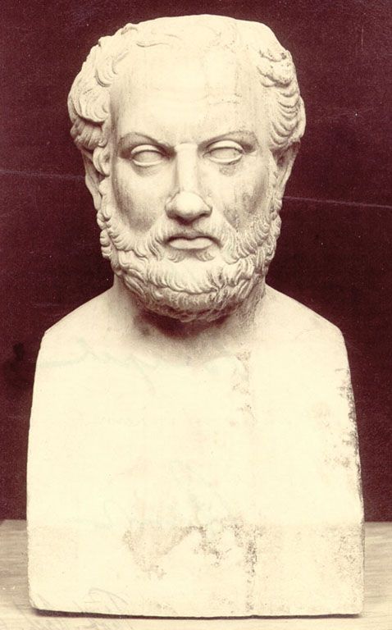
Θουκυδίδης, ο μεγαλύτερος ιστορικός (5ος αι. π.Χ.)
Αντικείμενο της ιστορίας του ο Πελοποννησιακός Πόλεμος (431-404 π.Χ.) και η συντριβή της Αθηναϊκής ηγεμονίας. Η αφήγηση σταματά στο 411 π.Χ.
Επίμονη έρευνα των πηγών, αναφορά των αιτιάσεων και των αφορμών αλλά και προβολή των πραγματικών αιτίων. Αιτία του πολέμου: ο φόβος των Λακεδαιμονίων για τη συνεχή ανάπτυξη της Αθήνας.
Σκοπός της ιστορίας του: η διδαχή των επόμενων γενεών για τα μελλοντικά γεγονότα
Χρήση αττικής διαλέκτου που γίνεται στο εξής η γλώσσα της ιστοριογραφίας

Slide 9
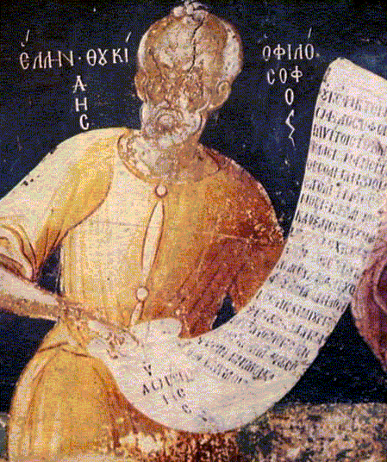
ΕΝΔΙΑΦΕΡΟΝΤΑ ΚΑΙ ΙΔΕΕΣ
Κατανόησε εξ αρχής τη σημασία του πολέμου
Ξεκινά την αφήγησή του από τα Τρωικά και τα Μηδικά στηριγμένος σε «εικότα» και «σημεία» ή «μαρτύρια»
Βαθύτερη αιτία πολέμου: η ανάπτυξη της Αθήνας (βλ. Ι.70,2)
Ο Θουκυδίδης σε τοιχογραφία του Ναού της Μονής Φιλανθρωπινών. 16ος αιώνας - Ιωάννινα

Slide 10
Η ΜΕΘΟΔΟΣ ΤΟΥ ΘΟΥΚΥΔΙΔΗ
Αυτοψία
Συλλογή, έλεγχος και κριτική αξιολόγηση των πληροφοριών (διάκριση ουσιώδους-επουσιώδους)
Μελέτη επίσημων κειμένων και κρατικών αρχείων
Χρήση δημηγοριών
Χρονολογική ακρίβεια

Slide 11
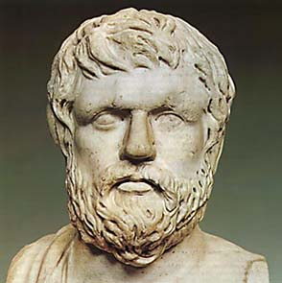
Ξενοφών (4ος αι. π.Χ.)
Συνεχίζει την εξιστόρηση του Πελοποννησιακού Πολέμου μετά το Θουκυδίδη (411 – 404)
Στα «Ελληνικά» του αποδεσμεύεται από τα γεγονότα της «πόλης» αλλά και το μεγάλο ιστορικό γεγονός
Σηματοδοτεί νέες τάσεις στην Ιστοριογραφία
Τα ιστορικά ενδιαφέροντα του επεκτείνονται στην απομνημονευματογραφία (Κύρου Ανάβασις), το ιστορικό εγκώμιο (Αγησίλαος), τη μυθιστορηματική βιογραφία (Κύρου Παιδεία)

Slide 12
ΞΕΝΟΦΩΝΤΑ ΕΛΛΗΝΙΚΑ
Συνεχίζει και ολοκληρώνει την εξιστόρηση των γεγονότων του Πελοποννησιακού πολέμου μετά το Θουκυδίδη (411 – 404 π.Χ.)
Συνεχίζει την εξιστόρηση των γεγονότων ως το 362 π.Χ.

Slide 13
Ελληνιστική εποχή Πολλοί από αυτούς που ακολούθησαν τον Μ. Αλέξανδρο στις εκστρατείες του έγραψαν γι’ αυτόν
Πολύβιος ο Μεγαλοπρεπής (3ος αι. π.Χ.) Ο πρώτος που γράφει παγκόσμια ιστορία.
Στόχος του να δείξει πώς ολόκληρη η οικουμένη υποτάχτηκε σε μία εξουσία αυτή των Ρωμαίων, μέσα σε πενηντατρία χρόνια. Πρότυπό του, ως προς την αντικειμενικότητα, ο Θουκυδίδης. Επιδιώκει την αντικειμενικότητα και την αλήθεια, όχι την πρόκληση συγκίνησης και εντυπωσιασμού.
Διόδωρος ο Σικελιώτης (1ος αι. μ.Χ.) ‘Εγραψε παγκόσμια ιστορία από το μυθικό παρελθόν μέχρι την εποχή του

Slide 14
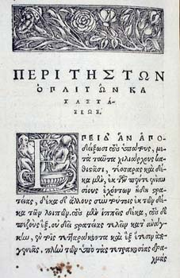
Ρωμαϊκή εποχή Άνθηση ελληνικών γραμμάτων το 2ο μ.Χ. αι.
Πλούταρχος (2ος αι. μ.Χ.) Ο γνωστότερος αρχαίος βιογράφος. Δεν θεωρεί τον εαυτό του ιστορικό και δίνει μεγάλη σημασία σε στοιχεία παραμελημένα από τους ιστορικούς. Γνωστότερο έργο του: «Βίοι Παράλληλοι»
Αρριανός (2ος αι. μ.Χ.) Πρότυπό του ο Ξενοφώντας. Έγραψε έργα ιστορικά, φιλοσοφικά, γεωγραφικά, στρατιωτικά. Γνωστότερο έργο του: «Αλεξάνδρου Ανάβασις» που αποτελεί την πιο αξιόπιστη πηγή μελέτης για τον Αλέξανδρο.

Slide 15
ΒΥΖΑΝΤΙΝΗ ΕΠΟΧΗ
Η επίδραση των αρχαίων ιστοριογράφων είναι εμφανής στη Βυζαντινή εποχή και έχει ως αποτέλεσμα την παραγωγή ιστορικών κειμένων υψηλού επιπέδο

Slide 16
Σημαντικές χρονολογίες στη ζωή του Ξενοφώντα
431/429 | γέννηση | (δήμος Ερχιάς Αττικής) Αθήνα
431/429 –401 | παραμονή στην Αθήνα | Μόρφωση - συμμετοχή στην πολιτική ζωή
401-399 | εκστρατεία στην Ασία | (συμμετοχή ως μισθοφόρος στον εμφύλιο πόλεμο των Περσών στο πλευρό του Κύρου εναντίον του αδελφού του Αρταξέρξη για το θρόνο της Περσίας μάχη στα Κούναξα - ήττα Κύρου κάθοδος Μυρίων οδήγησε τους Έλληνες πίσω στην πατρίδα
399 | μισθοφόρος του βασιλιά Σεύθη των Οδρυσών | συνεργασία με μικρασιατικές πόλεις
396 | γνωριμία με τον Αγησίλαο
394 | μάχη στην Κορώνεια (Βοιωτία) | νίκη Σπαρτιατών "προξενία" στη Σπάρτη εγκατάσταση στο Σκιλλούντα
371 | μάχη στα Λεύκτρα (Βοιωτία) ήττα Σπαρτιατών
370 | εγκατάσταση στην Κόρινθο
365; | επιστροφή στην Αθήνα | άρση αθηναϊκού ψηφίσματος για την εξορία του Ξενοφώντα
355; | θάνατος

Slide 17
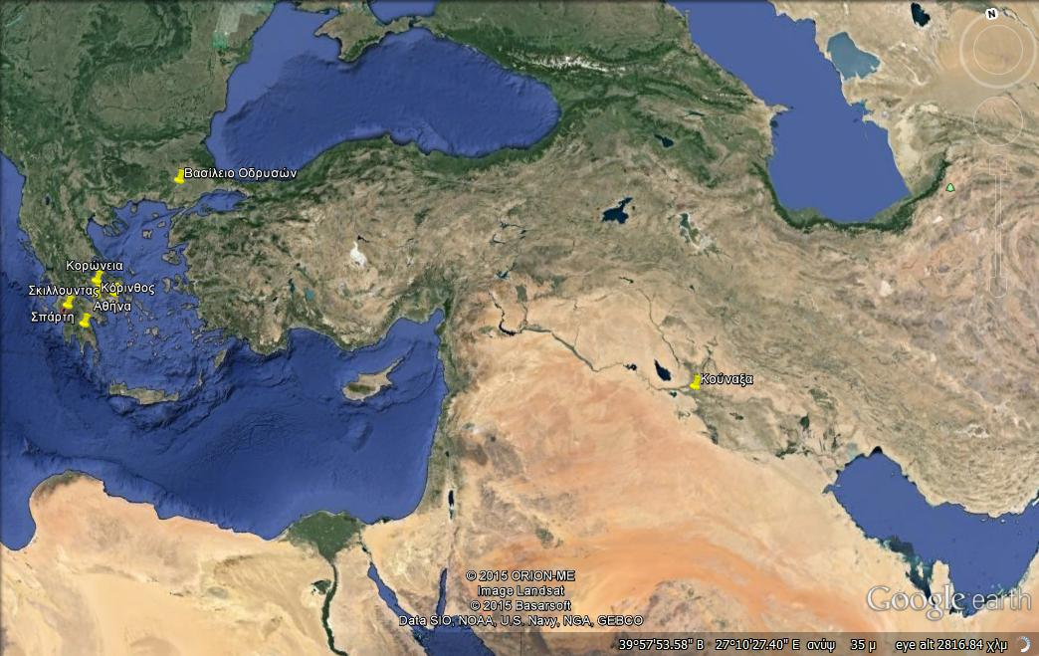

Slide 18
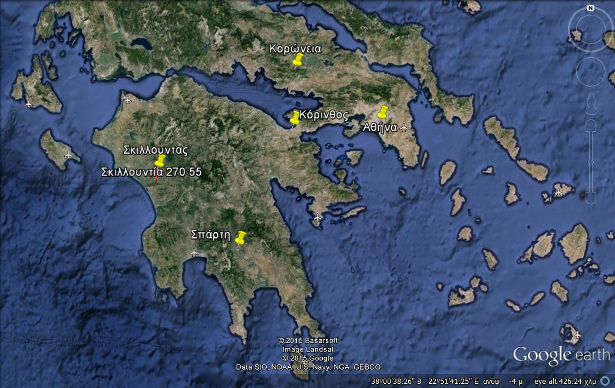

Slide 19
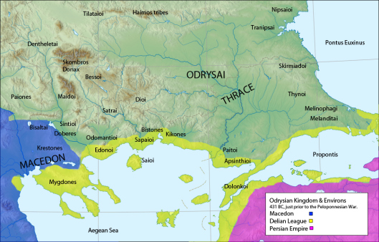

Slide 20
ΤΟ ΕΡΓΟ TOY ΕΝΔΙΑΦΕΡΟΝΤΑ ΚΑΙ ΙΔΕΕΣ
Τα πρότυπά του
Δύο ιστορικές μορφές άσκησαν βαθύτατη επίδραση στην προσωπικότητα και στις ιδέες του Ξενοφώντος.
Ο Σωκράτης με το πρότυπο ζωής που πρόβαλε
Και
ο Αγησίλαος με τα ηγετικά του προσόντα και την απλότητα της συμπεριφοράς του.

Slide 21
Δεν είναι εύκολη ούτε η ειδολογική ούτε η χρονολογική κατάταξη των έργων του. Ορισμένα από τα έργα του συνδυάζουν γνωρίσματα διαφορετικών φιλολογικών ειδών.
Η χρονολόγηση των έργων του στηρίζεται σε «εσωτερικές μαρτυρίες» (= αναφορές σε πρόσωπα και γεγονότα που μπορούν να χρονολογηθούν από άλλες πηγές) και στην προσεκτική μελέτη του ύφους του.

Slide 22
Θεωρείται σχεδόν βέβαιο ότι η συγγραφική του παραγωγή άρχισε, όταν εγκαταστάθηκε στον Σκιλλούντα και εντάθηκε τα τελευταία χρόνια της ζωής του.
Πιθανότατα προηγήθηκαν τα λεγόμενα ιστορικά έργα του, όταν οι εντυπώσεις και τα βιώματά του από την ενεργό δράση ήταν ζωηρότερα,
ακολούθησαν τα σωκρατικά, αφού είχε συναντήσει πολλούς «Σωκρατικούς» που είχαν εγκαταλείψει την Αθήνα μετά τη θανατική καταδίκη του δασκάλου τους και
τελευταία γράφτηκαν τα διδακτικά, όσα αναφέρονται σε τεχνικά θέματα και θεσμούς.

Slide 23
Ιστορικά
Κύρου Ἀνάβασις: Η συμμετοχή των «μυρίων», δέκα χιλιάδων Ελλήνων μισθοφόρων στην εκστρατεία του Κύρου εναντίον του αδελφού του βασιλιά Αρταξέρξη του Β' και η περιπετειώδης περιπλάνησή τους ως τον Εύξεινο Πόντο και από κει στη Θράκη, το 401 π.Χ.
Ἑλληνικά: Τα γεγονότα της περιόδου 411-362 π.Χ.
Ἀγησίλαος: Εγκωμιαστική βιογραφική έκθεση των αρετών του Σπαρτιάτη βασιλιά
Λακεδαιμονίων Πολιτεία: Περιγραφή της στρατιωτικής οργάνωσης, των κοινωνικών συνηθειών και της σταθερότητας των θεσμών της Σπάρτης.
Κύρου Παιδεία: Μυθιστορηματική βιογραφία του Κύρου του Μεγάλου. Ο Ξενοφών αλλάζει ιστορικά στοιχεία και επινοεί περιστατικά για να προβάλει τις δικές του ιδέες σχετικά με την εκπαίδευση του ιδανικού ηγέτη και την επίδραση του οικογενειακού περιβάλλοντος.

Slide 24
Σωκρατικά
Ἀπολογία Σωκράτους: (διαφορετική εκδοχή από την «Απολογία» του Πλάτωνος). Ο Σωκράτης αντικρούει την κατηγορία της αθεΐας και προβάλλει την ηθική του και τη σοφία του.
Ἀπομνημονεύματα Σωκράτους: Συζητήσεις και διάλογοι του μεγάλου στοχαστή και δάσκαλου που προβάλλουν την ηθική του επιρροή στους γύρω του.
Συμπόσιον: Μια συντροφιά μαζί με τον Σωκράτη διασκεδάζει και συζητάει για τον έρωτα.
Οἰκονομικός: Ο Ισχόμαχος εκθέτει στον Σωκράτη τις απόψεις του για τη διαχείριση του νοικοκυριού και του αγροκτήματος.

Slide 25
Διδακτικά
Περί ἱππικῆς: οδηγίες για την καλύτερη δυνατή περιποίηση και χρησιμοποίηση των ίππων.
Ἱππαρχικός: οδηγίες για τις γνώσεις του Ιππάρχου (= του αρχηγού του ιππικού) σε θέματα οργάνωσης και τακτικής.
Ἱέρων: διάλογος ανάμεσα στον τύραννο των Συρακουσών και στον ποιητή Σιμωνίδη για τις διαφορές στη ζωή του απόλυτου μονάρχη και του απλού πολίτη.
Πόροι ή Περί Προσόδων: πρόταση λύσεων για την εξυγίανση των οικονομικών του κράτους των Αθηνών στα μέσα του 4ου αι. π.Χ.

Slide 26
έργα
Ιστορικά
Κύρου Ανάβασις
Ελληνικά
Αγησίλαος
Λακεδαιμονίων Πολιτεία
Κύρου Παιδεία
Σωκρατικά
Απολογία Σωκράτους
Απομνημονεύματα Σωκράτους
Συμπόσιον
Οικονομικός
Διδακτικά
Περί ιππικής
Ιππαρχικός
Ιέρων
Πόροι ή περί προσόδων

Slide 27
Αρετές του έργου του Ξενοφώντα
σαφήνεια - ακρίβεια στην έκφραση
απόλυτη ακρίβεια στην περιγραφή των χώρων όπου εξελίχτηκαν τα γεγονότα
ζωντάνια γραφής που θυμίζει ικανό ρεπόρτερ
ιδεολογική συνέπεια
δραματική ένταση σε μεμονωμένες σκηνές
"εντιμότητα" – αντικειμενικότητα
απλότητα ύφους
καθαρότητα νοημάτων
ποικιλία θεμάτων και ενδιαφερόντων
"αττική μέλισσα" – "αττική μούσα"

Slide 28
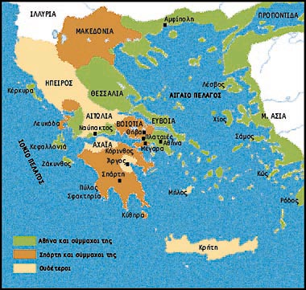
Χάρτης των συμμαχιών κατά την έναρξη του Πελοποννησιακού πολέμου. Αθήνα και οι σύμμαχοί της. Σπάρτη και οι σύμμαχοί της. Ουδέτερες περιοχές. Τσαγκαράκης, Κ.Ε., Φραγκίσκος, Ν.Ε., Θουκυδίδη Ιστορία, Οργανισμός Εκδόσεως Διδακτικών Βιβλίων, Αθήνα 1989, σελ. 21. Επεξεργασία: Ίδρυμα Μείζονος Ελληνισμού.

Slide 29
ΕΛΛΗΝΙΚΑ
411- 362 π.Χ.
Βιβλίο 1ο 411-406 ναυμαχία στις Αργινούσες
Βιβλίο 2^{ο} – αποκατάσταση δημοκρατίας στην Αθήνα 403
Βιβλίο 3^{ο}
Βιβλίο 4^{ο}
Βιβλίο 5^{ο}
Βιβλίο 6^{ο}
Βιβλίο 7^{ο}

Slide 30
ΠΕΛΟΠΟΝΝΗΣΙΑΚΟΣ ΠΟΛΕΜΟΣ

Slide 31
Αίτια
Η ανησυχία της Σπάρτης για την ολοένα αυξανόμενη δύναμη της Αθήνας
Ο οικονομικός ανταγωνισμός της Αθήνας με σημαντικές πόλεις της Πελοποννησιακής συμμαχίας

Slide 32
Η μεγάλη ακμή του αθηναϊκού κράτους κατά τον 5ο π.Χ. αι. και η τάση του για εκμετάλλευση των συμμάχων της, ξύπνησε την αντιζηλία της Σπάρτης.
Έτσι οι δύο πόλεις οδηγήθηκαν σε μια αιματηρή ρήξη, τον Πελοποννησιακό Πόλεμο, που άρχισε το 431 π.Χ. και τελείωσε το 404 π.Χ., με ήττα των Αθηναίων, κατάληψη της πόλης και κατάλυση της ηγεμονίας της.

Slide 33
αφορμές
Η ανάμειξη της Αθήνας στη διαμάχη της Κέρκυρας με τη μητρόπολή της Κόρινθο, ισχυρή πόλη της πελοποννησιακής συμμαχίας 433
Η επέμβαση της Κορίνθου στη Χαλκιδική υπέρ της αποικίας της, Ποτίδαιας, που αποστάτησε από την Αθηναϊκή συμμαχία
Το μεγαρικό ψήφισμα: οι Αθηναίοι απαγόρευσαν στους Μεγαρείς να διαθέτουν τα προϊόντα τους στην Αθηναϊκή αγορά και να χρησιμοποιούν τα λιμάνια της αθηναϊκής συμμαχίας
Η κατάληψη της Αίγινας από τους Αθηναίους

